Slide 1

Території та об'єкти природно-заповідного фонду місцевого значення у м. Києва
ЗАГАЛЬНА СИТУАЦІЯ ТА ПРОПОЗИЦІЇ
м. Київ

Slide 2
Стадії за законодавством
Статті 51-53 Закону України «Про природно-заповідний фонд України» регулюють три стадії організації чи оголошення територій та/або об’єктів природно-заповідного фонду, зокрема, місцевого значення:
підготовки і подання клопотань про організацію чи оголошення територій та об’єктів природно-заповідного фонду;
попереднього розгляду клопотань про створення чи оголошення територій та об’єктів природно-заповідного фонду;
прийняття рішень про створення чи оголошення територій, об’єктів природно-заповідного фонду та їх охоронних зон.
м. Київ

Slide 3
Підзаконні нормативні акти
Оформлення охоронних зобов’язань регулюються Інструкцією щодо оформлення охоронних зобов’язань на території та об’єкти природно-заповідного фонду, затвердженою наказом Міністерства екології та природних ресурсів України від 25.02.2013 № 65, зареєстрованим в Міністерстві юстиції України 13 березня 2013 р. за № 404/22936.
Наказом Міністерства екології та природних ресурсів України від 21.08.2018 № 306 затверджено методичні рекомендації щодо розроблення проектів створення природних територій та об'єктів природно-заповідного фонду України.
Наказом Міністерства захисту довкілля та природних ресурсів України від 02.08.2022 № 281 затверджено методичні рекомендації щодо розроблення положень про території та об’єкти природно-заповідного фонду України.
м. Київ

Slide 4
Подання та попередній розгляд
Підготовка і подання клопотань можуть здійснюватися: науковими установами, природоохоронними громадськими об’єднаннями або іншими заінтересованими підприємствами, установами, організаціями та громадянами Клопотання має містити обґрунтування необхідності створення чи оголошення території або об’єкту природно-заповідного фонду певної категорії, характеристику природоохоронної, наукової, естетичної та іншої цінності природних комплексів та об’єктів, що пропонуються для заповідання, відомості про місцезнаходження, розміри, характер використання, власників та користувачів природних ресурсів, а також відповідний картографічний матеріал До клопотань додаються документи, що підтверджують та доповнюють обґрунтування необхідності створення чи оголошення територій або об’єктів природно-заповідного фонду
Клопотання подаються до державних органів, уповноважених проводити їх попередній розгляд Клопотання попередньо розглядається у місячний строк Київською міською державною адміністрацією
У разі схвалення клопотання Київською міською державною адміністрацією проводиться його погодження з власниками та первинними користувачами природних ресурсів у межах територій, рекомендованих для заповідання
Розробка проектів створення регіональних ландшафтних парків, заповідних урочищ, а також заказників, пам’яток природи та парків-пам’яток садово-паркового мистецтва місцевого значення Київською міською державною адміністрацією Забезпечення розробки проектів створення ботанічних садів, дендрологічних парків та зоологічних парків може бути доручено заінтересованим державним органам чи установам
м. Київ

Slide 5
Прийняття рішення та оформлення
Проекти створення територій та об’єктів природно-заповідного фонду Київською міською державною адміністрацією у встановленому порядку уповноваженим приймати рішення про створення чи оголошення територій та об’єктів природно-заповідного фонду Рішення про організацію чи оголошення територій та об’єктів природно-заповідного фонду місцевого значення та встановлення охоронних зон територій та об’єктів природно-заповідного фонду приймається Київською міською радою
Порядок відведення земельних ділянок природним заповідникам, біосферним заповідникам, національним природним паркам, регіональним ландшафтним паркам, а також ботанічним садам, дендрологічним паркам, зоологічним паркам визначається Земельним кодексом України Території та об’єкти природно-заповідного фонду або їх частини, що створюються чи оголошуються без вилучення земельних ділянок, що вони займають, передаються під охорону підприємствам, установам, організаціям і громадянам Київською міською державною адміністрацією
Завдання, науковий профіль, характер функціонування і режим територій та об’єктів природно-заповідного фонду визначаються у положеннях про них, які розробляються відповідно до цього Закону, і затверджуються Київською міською державною адміністрацією щодо територій та об’єктів природно-заповідного фонду місцевого значення
м. Київ

Slide 6
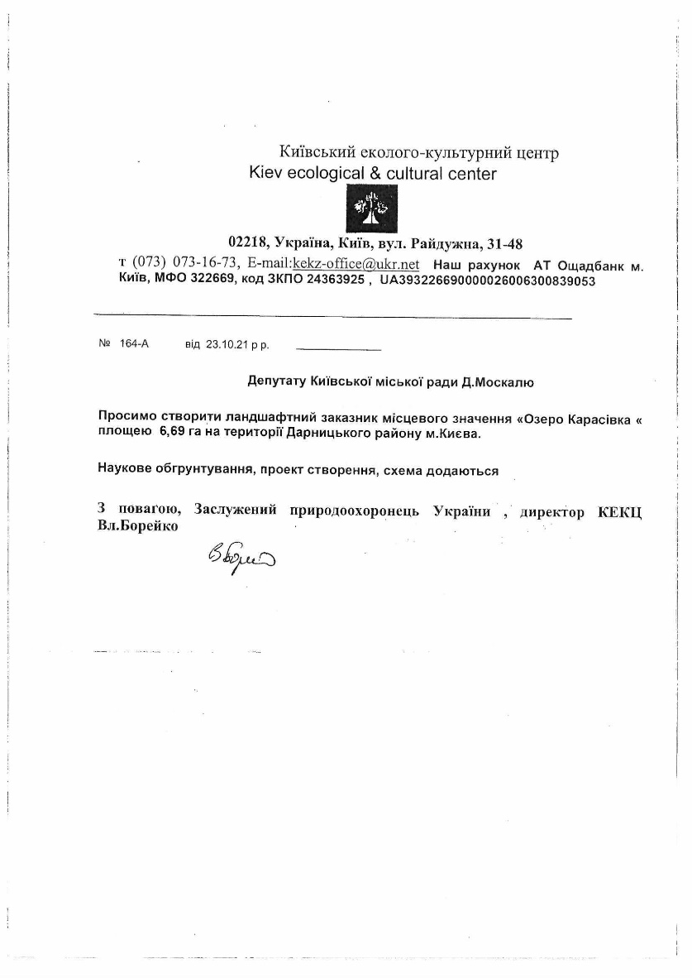
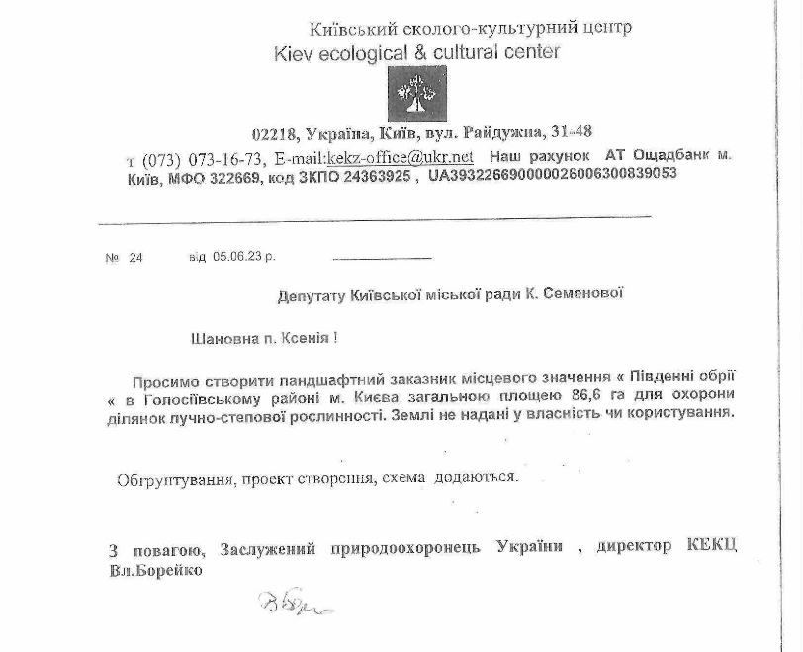
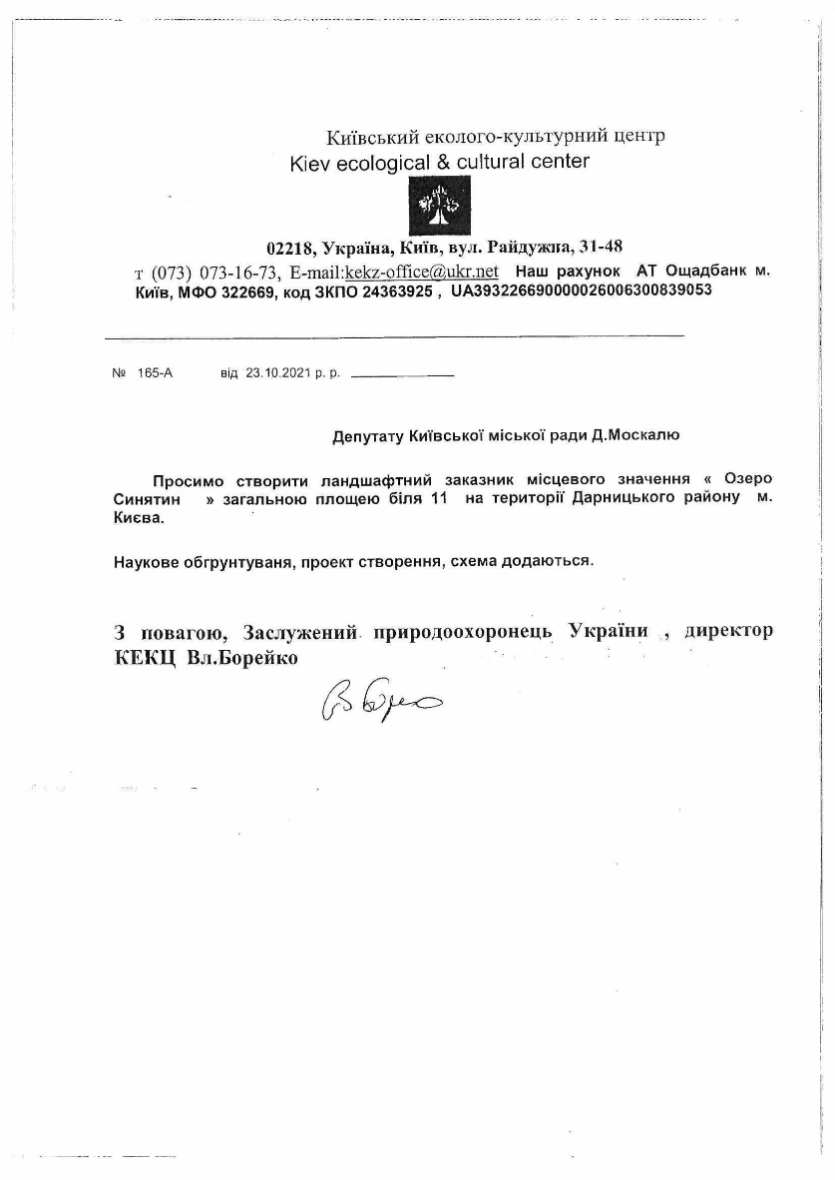
Клопотання
Клопотання має містити обґрунтування необхідності створення чи оголошення території або об’єкту природно-заповідного фонду певної категорії, характеристику природоохоронної, наукової, естетичної та іншої цінності природних комплексів та об’єктів, що пропонуються для заповідання, відомості про місцезнаходження, розміри, характер використання, власників та користувачів природних ресурсів, а також відповідний картографічний матеріал.
До клопотань додаються документи, що підтверджують та доповнюють обґрунтування необхідності створення чи оголошення територій або об’єктів природно-заповідного фонду.
стаття 51 Закону України «Про природно-заповідний фонд України»
м. Київ

Slide 7
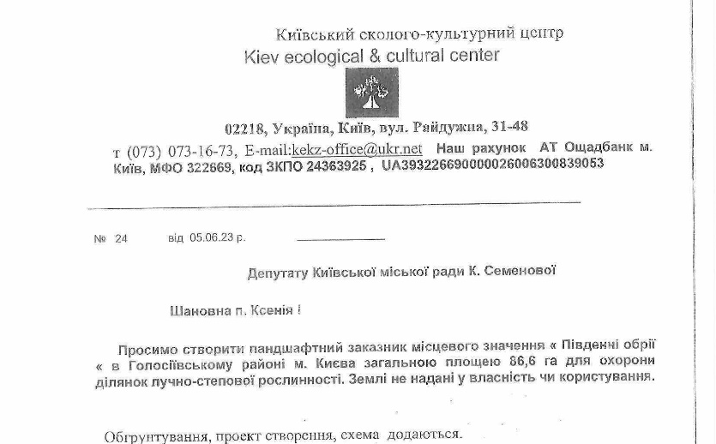
Подання клопотання
Клопотання подаються до державних органів, уповноважених проводити їх попередній розгляд.
стаття 51 Закону України «Про природно-заповідний фонд України»
м. Київ

Slide 8

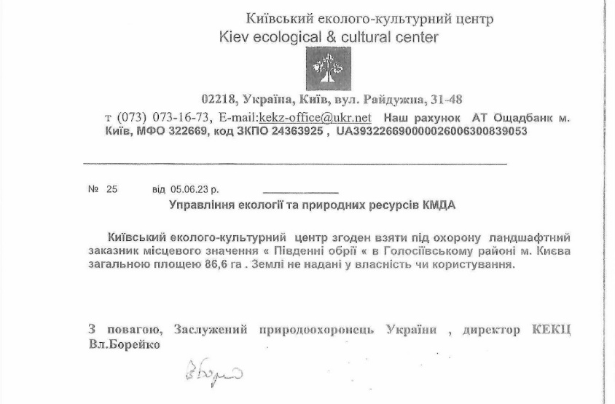
Подання та попередній розгляд
Клопотання подаються до державних органів, уповноважених проводити їх попередній розгляд.
Клопотання про необхідність створення чи оголошення територій та об’єктів природно-заповідного фонду попередньо розглядається у місячний строк щодо територій та об’єктів місцевого значення – обласними, Київською та Севастопольською міськими державними адміністраціями […].
статті 51-52 Закону України «Про природно-заповідний фонд України»
м. Київ

Slide 9
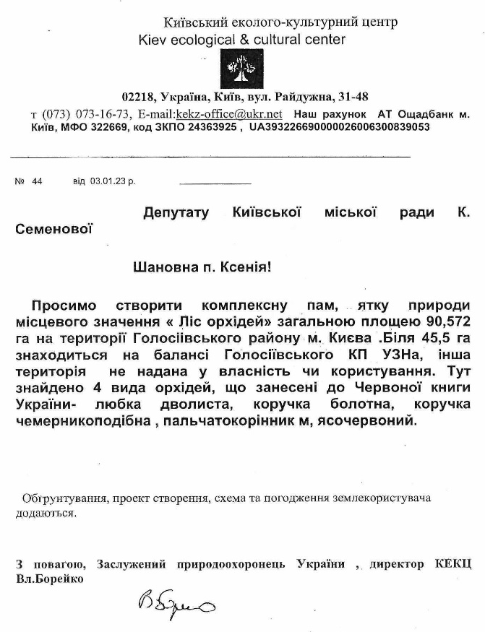
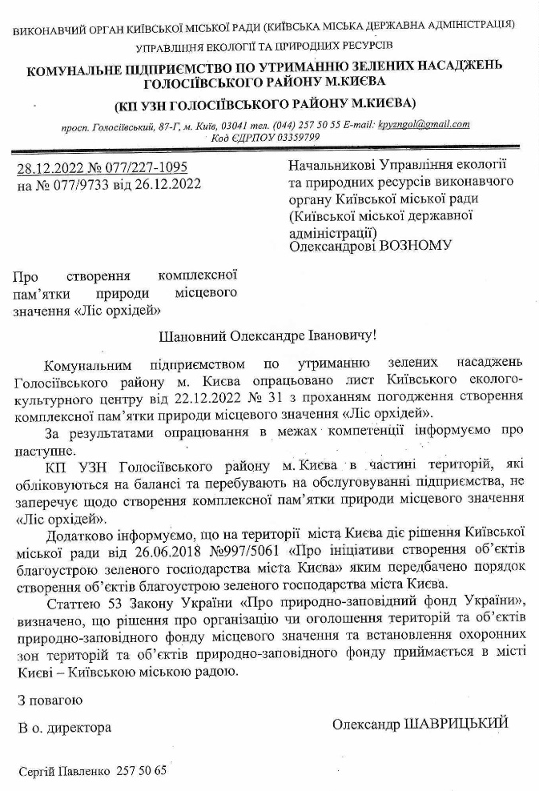
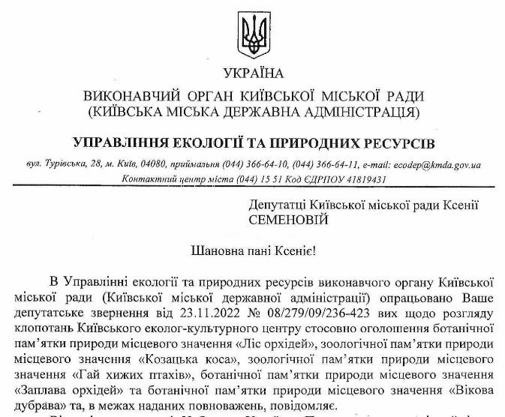
Попередній розгляд
Клопотання про необхідність створення чи оголошення територій та об’єктів природно-заповідного фонду попередньо розглядається у місячний строк щодо територій та об’єктів місцевого значення – обласними, Київською та Севастопольською міськими державними адміністраціями […].
У разі схвалення клопотань […] обласними, Київською та Севастопольською міськими державними адміністраціями […] проводиться їх погодження з власниками та первинними користувачами природних ресурсів у межах територій, рекомендованих для заповідання.
стаття 52 Закону України «Про природно-заповідний фонд України»
м. Київ

Slide 10
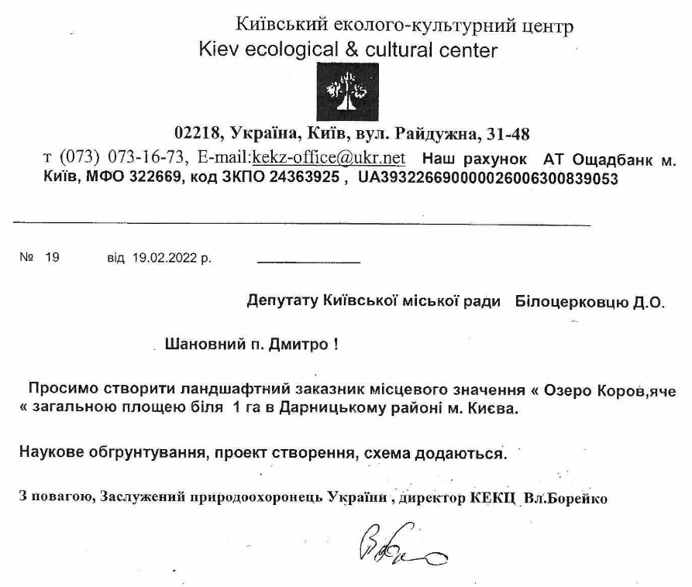
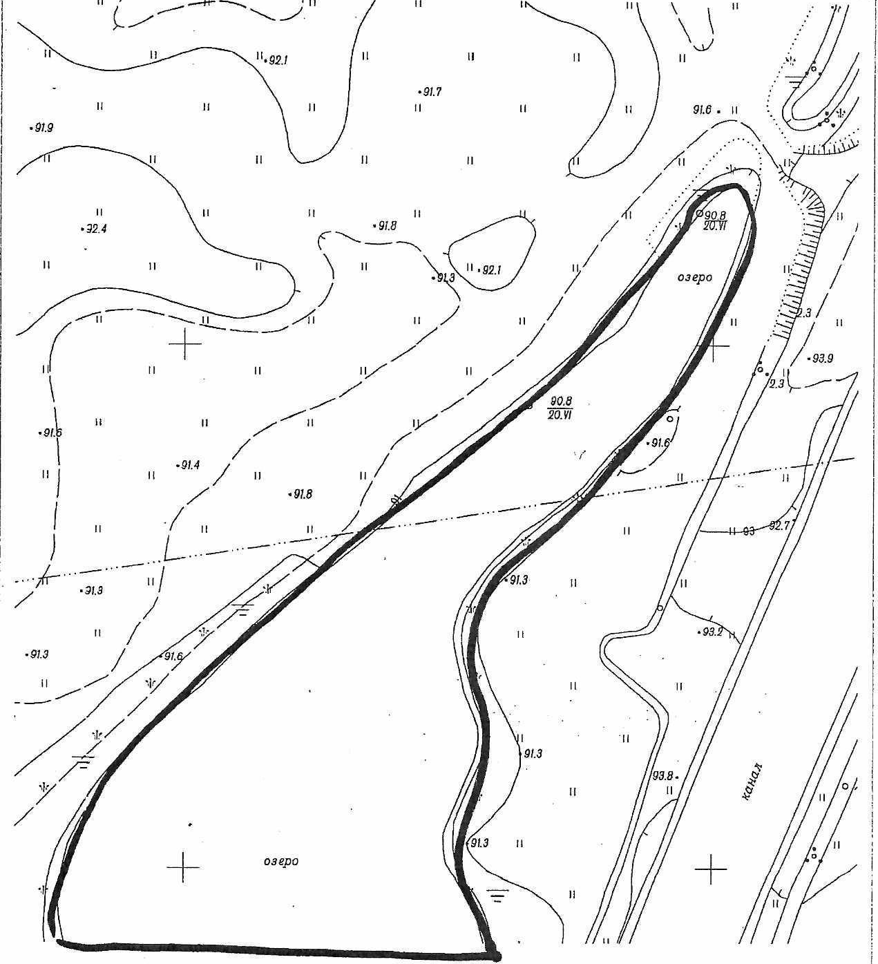
Попередній розгляд
Клопотання про необхідність створення чи оголошення територій та об’єктів природно-заповідного фонду попередньо розглядається у місячний строк щодо територій та об’єктів місцевого значення – обласними, Київською та Севастопольською міськими державними адміністраціями […].
У разі схвалення клопотань […] обласними, Київською та Севастопольською міськими державними адміністраціями […] проводиться їх погодження з власниками та первинними користувачами природних ресурсів у межах територій, рекомендованих для заповідання.
стаття 52 Закону України «Про природно-заповідний фонд України»
м. Київ

Slide 11
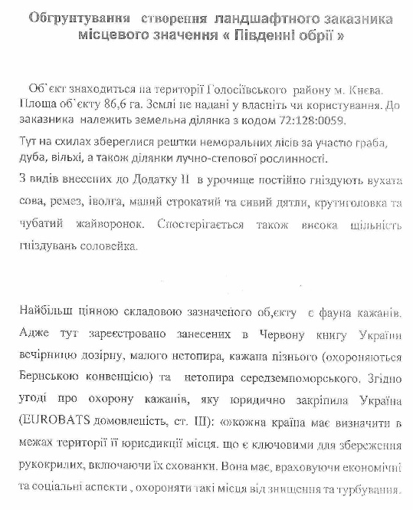
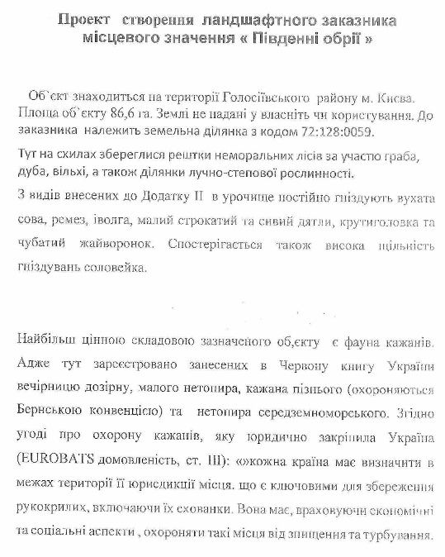
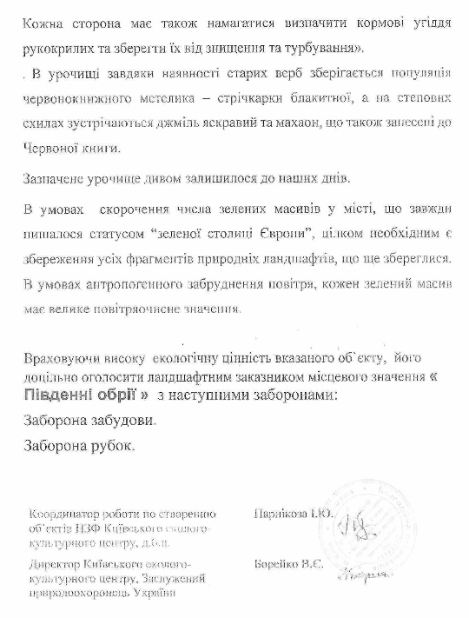
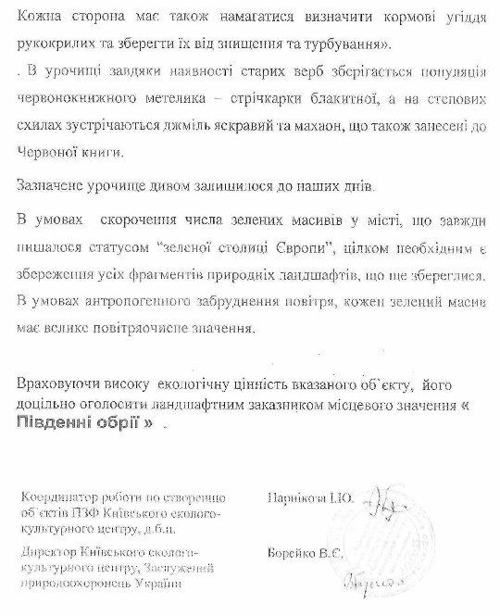
Проєкт створення
Розробка проектів створення регіональних ландшафтних парків, заповідних урочищ, а також заказників, пам’яток природи та парків-пам’яток садово-паркового мистецтва місцевого значення забезпечується обласними, Київською та Севастопольською міськими державними адміністраціями […].
стаття 52 Закону України «Про природно-заповідний фонд України»
м. Київ

Slide 12
Виявлені недоліки
клопотання часто не містить обґрунтування необхідності створення чи оголошення території або об’єкту природно-заповідного фонду певної категорії, характеристику природоохоронної, наукової, естетичної та іншої цінності природних комплексів та об’єктів, що пропонуються для заповідання, відомості про місцезнаходження, розміри, характер використання, власників та користувачів природних ресурсів, а також відповідний картографічний матеріал та до нього не додаються документи, що підтверджують та доповнюють обґрунтування необхідності створення чи оголошення територій або об’єктів природно-заповідного фонду;
клопотання подається депутатам Київської міської ради, а не до державних органів, уповноважених проводити їх попередній розгляд (Київської міської державної адміністрації);
часто неможливо встановити який саме документ є клопотанням, оскільки користувач природних ресурсів та уповноважений орган погоджують різні листи, іноді – від різних суб’єктів;
м. Київ

Slide 13
Виявлені недоліки
погодження клопотання з власниками та первинними користувачами природних ресурсів у межах територій, рекомендованих для заповідання (у разі його схвалення) проводиться не Київською міською державною адміністрацією;
підготовка проектів створення регіональних ландшафтних парків, заповідних урочищ, а також заказників, пам’яток природи та парків-пам’яток садово-паркового мистецтва місцевого значення не забезпечується Київською міською державною адміністрацією;
проєкти створення територій та об’єктів природно-заповідного фонду не передають Київською міською державною адміністрацією у встановленому порядку до Київської міської ради, натомість часто вони готуються власне ініціатором заповідання.
м. Київ

Slide 14
Запропоновані рекомендації
Постійній комісії Київської міської ради з питань екологічної політики та управлінню правого забезпечення діяльності Київської міської ради врахувати у своїй діяльності необхідність унеможливити порушення вимог статей 51-52 Закону України «Про природно-заповідний фонд України» під час створення територій та/або об’єктів природно-заповідного фонду на території міста Києва.
Рекомендувати суб’єктам подання проєктів рішень Київської міської ради (додаються) усунути виявлені недоліки, враховуючи, що одночасно вони можуть бути класифіковані і як порушення статей 51-53 Закону України «Про природно-заповідний фонд України» та зумовити у подальшому негативні правові наслідки.
Доручити постійній комісії Київської міської ради з питань екологічної політики та управлінню правого забезпечення діяльності Київської міської ради повторно розглянути проєкти рішень Київської міської ради про оголошення територій та/або об’єктів природно-заповідного фонду на території міста Києва із урахуванням виявлених порушень вимог статей 51-52 Закону України «Про природно-заповідний фонд України».
м. Київ

Slide 15
Запропоновані рекомендації
Доручити Департаменту захисту довкілля та адаптації до зміни клімату виконавчого органу Київської міської ради (Київської міської державної адміністрації):
  невідкладно розробити та внести на розгляд Київської міської ради проєкти рішень про внесення змін до рішень Київської міської ради від 05.10.2023 № 7128/7169, від 05.10.2023 № 7130/7171, від 05.10.2023 № 7131/7172, від 25.05.2023 № 6462/6503, що випливають із цього попереднього звіту.
  забезпечити належне та вчасне затвердження положень про території та об’єкти природно-заповідного фонду місцевого значення у м. Києві.
  невідкладно оформити охоронні зобов’язання щодо охорони територій та об’єктів природно-заповідного фонду місцевого значення у м. Києві.
Продовжити роботу тимчасової контрольної комісії Київської міської ради з питань перевірки дотримання вимог природоохоронного законодавства на об'єктах природно-заповідного фонду міста Києва в умовах воєнного стану, визначивши строк подання остаточного звіту не пізніше 14.12.2024 року.
м. Київ

Slide 16








Запропоновані рекомендації
5 роб. дн.
5 роб. дн.
Місячний термін
м. Київ

Slide 17












Запропоновані рекомендації
м. Київ

Slide 18
Запропоновані рекомендації
Повторне подання клопотання після усунення недоліків
м. Київ

